Slide 1
Всероссийский экологический урок «Сделаем вместе»
Россия, 2015

Slide 5
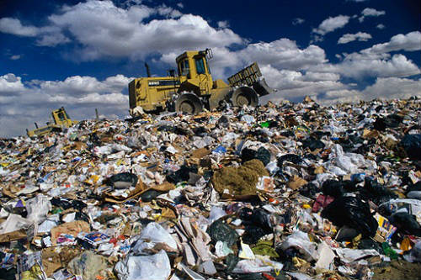

Slide 6
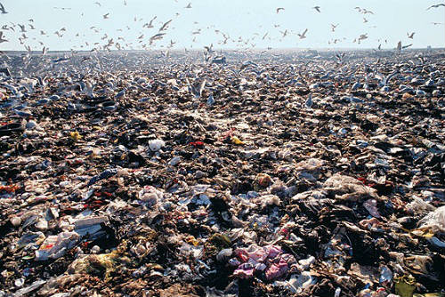

Slide 7
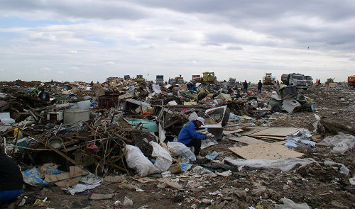

Slide 8
Описание проекта
Как сортировать отходы?
Вторичное сырье
Вопрос:
Для чего придумали раздельный сбор мусора?
Готовы ли вы сортировать бытовой
мусор?
Пищевые отходы
Опасные отходы
Пластик
Батарейки
Лампы накаливания
Градусники
Аккумуляторы
Бытовая техника
И другие
Бумага
Стекло
Металл

Slide 9
Описание проекта
Что делать
с отходами?
Способы обращения с отходами
Захоронение:
- На мусорных полигонах
- На свалках
Сжигание:
- На мусоро-сжигательных заводах
Вторичная переработка:
- На мусоро-перерабатывающих заводах
Компостирование:
- На мусоро-перерабатывающих заводах

Slide 10
Описание проекта
Комплексный подход к обращению с отходами
Предотвращение появления отходов
Вторичное использование материалов
Получение энергии из отходов (сжигание)
Захоронение
отходов

Slide 11
Вторая жизнь отходов
МАКУЛАТУРА
ПЛАСТМАССА
Писчая бумага
Упаковочная бумага
Туалетная бумага
Картон
Утеплители
ОРГАНИЧЕСКИЕ ОТХОДЫ:
ОСТАТКИ ЕДЫ,
ОПАВШИЕ ЛИСТЬЯ
Мусор
Новый продукт
Мусор
Новый продукт
Ведра
Канистры
Пленка
Ящики
Строительные материалы
Плитка
Черепица
Топливо
Одежда (флис)
Удобрения (компост)
Биотопливо
СТЕКЛЯННЫЕ ОТХОДЫ
Новые бутылки
Новые банки
СТЕКЛЯННЫЙ БОЙ, ОСКОЛКИ СТЕКЛА
Компонент при производстве бетона, цемента

Slide 12
Спасибо за внимание!

